Slide 1
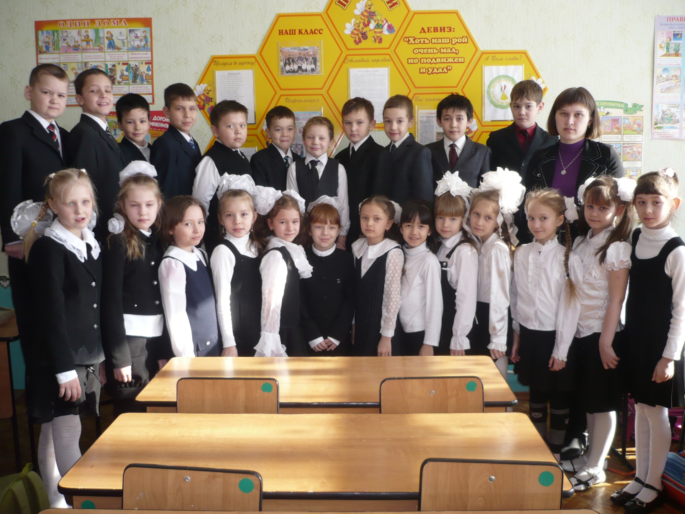
«Здравствуй, школа!»

Slide 2

День знаний.

Slide 3
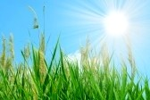
"Этим летом я впервые в жизни..."

Slide 4

“ До свидания, лето.
Здравствуй, 4 класс!”

Slide 5

Сосчитай все предметы.

Slide 6
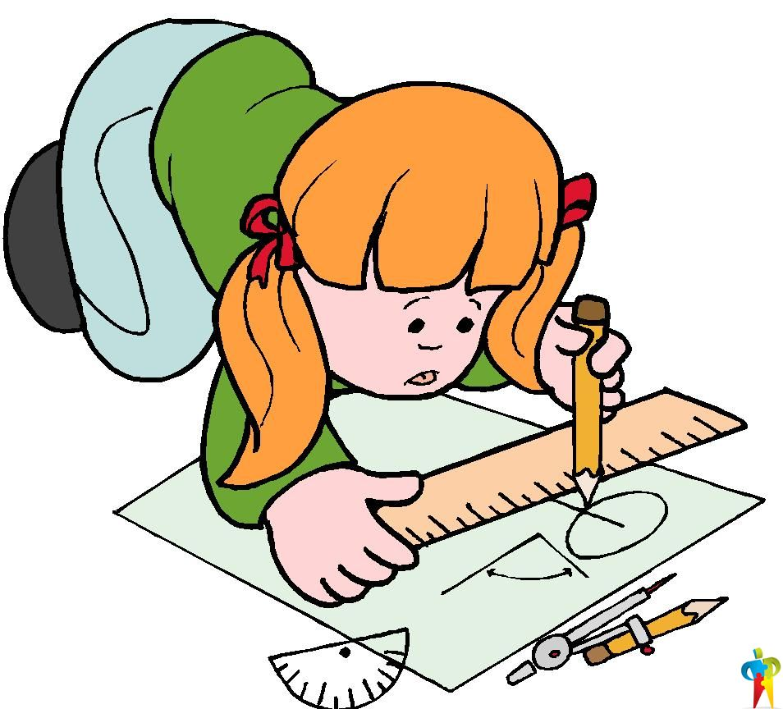
Задачи в стихах.

Slide 7
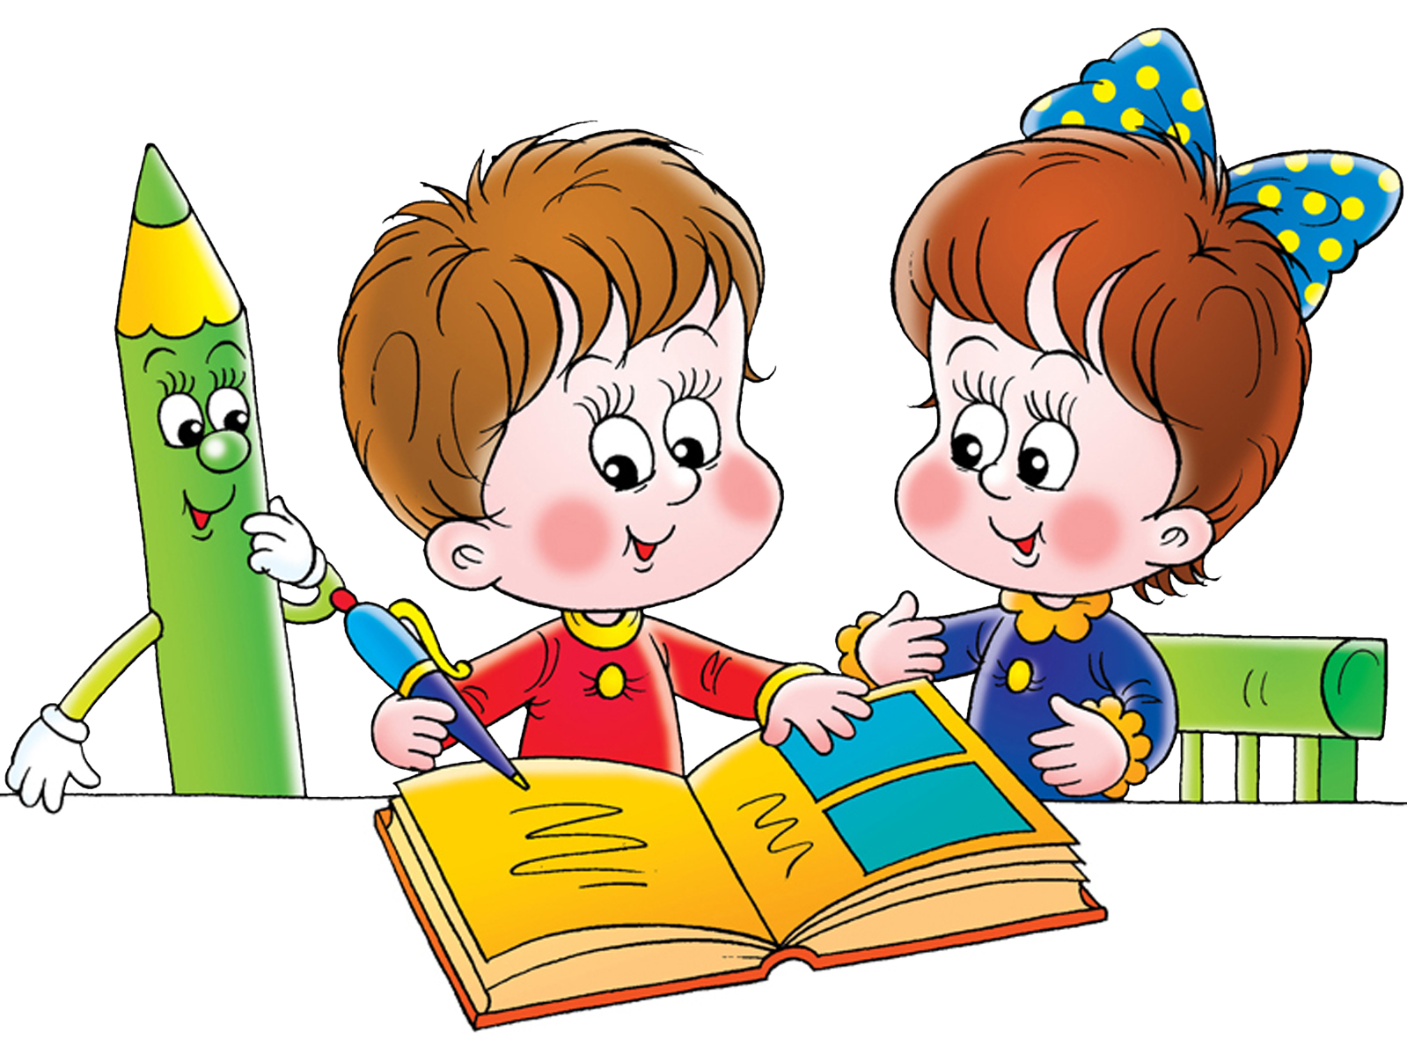
Весёлая грамматика

Slide 8
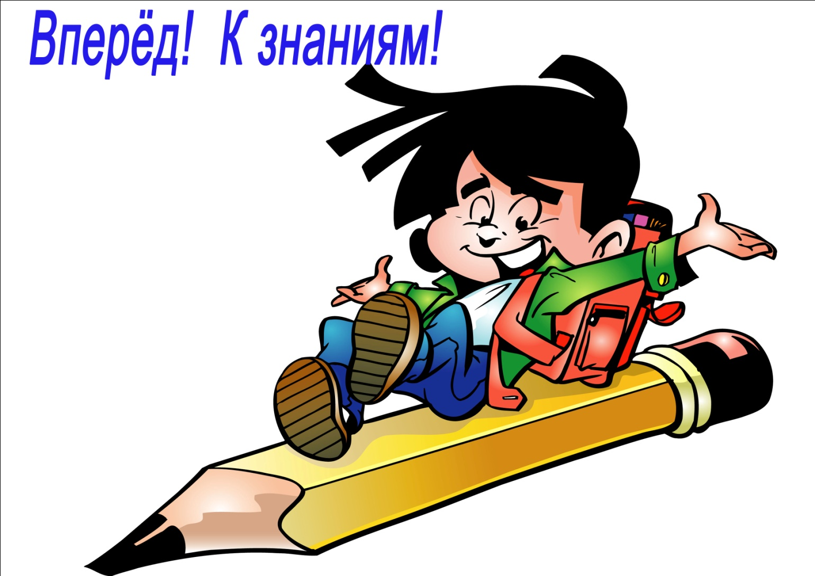
“Здравствуй, 4 класс”.

